Slide 1
Střelecká úspěšnost ve fotbale
Vícerozměrná statistická analýza dat střel z anglické Premier League
Vysoké učení technické v Brně • Vícerozměrné statistické metody (VMM)
Semestrální projekt • Akademický rok 2026/27
Zdroj dat: shots_outcome_Final.csv (databáze understat.com)
1 / 15

Slide 2
Představení datového vzorku a metodického postupu
Základní popis analyzované datové sady z Premier League, odvození proměnných a vymezení cílů
Datový vzorek & Předzpracování
Sledované proměnné & Cíle práce
• Datový zdroj: 1 000 střel z anglické Premier League (understat.com).
• Eliminace nerelevantních střel: Vyřazeny vlastní góly (OwnGoal, n = 2), které nereprezentují střelecký záměr útočníka.
• Ošetření chybějících souřadnic: Vyřazeno 263 střel bez údajů o poloze; souřadnice neimputujeme průměrem, aby nevznikly artefakty v ose hřiště.
• Pravidlo 3-sigma: Aplikováno na vzdálenost dist_m (|z| < 3), vyřazena 1 extrémní střela z vlastní poloviny hřiště.
• Finální analyzovaný vzorek: n = 734 střel, z toho 62 gólů (míra konverze 8,4 %).
• Cílová proměnná: goal ∈ {0, 1} (1 = Gól, 0 = Zákrok, Mimo, Blok, Tyč).
• X, Y: Normalizované prostorové souřadnice zakončení na jednotném hřišti 100 × 100 % délky a šířky.
• dist_m: Eukleidovská vzdálenost od středu soupeřovy branky [X=100, Y=50] v metrech (rozsah 2,7 až 41,7 m).
• angle_deg: Střelecký zorný úhel sevřený brankovými tyčemi (rozsah 4,0° až 121,3°).
• xG: Expected Goals metrika – pravděpodobnost gólu dle analytického modelu (rozsah 0,01 až 0,76).
• shotType: Typ zakončení – Pravá noha (n = 377), Levá noha (n = 227), Hlava (n = 101).
• Výzkumný cíl: Vícerozměrně ověřit vliv prostorové geometrie na úspěšnost zakončení a formulovat praktická doporučení pro trenéry.
2 / 15

Slide 3
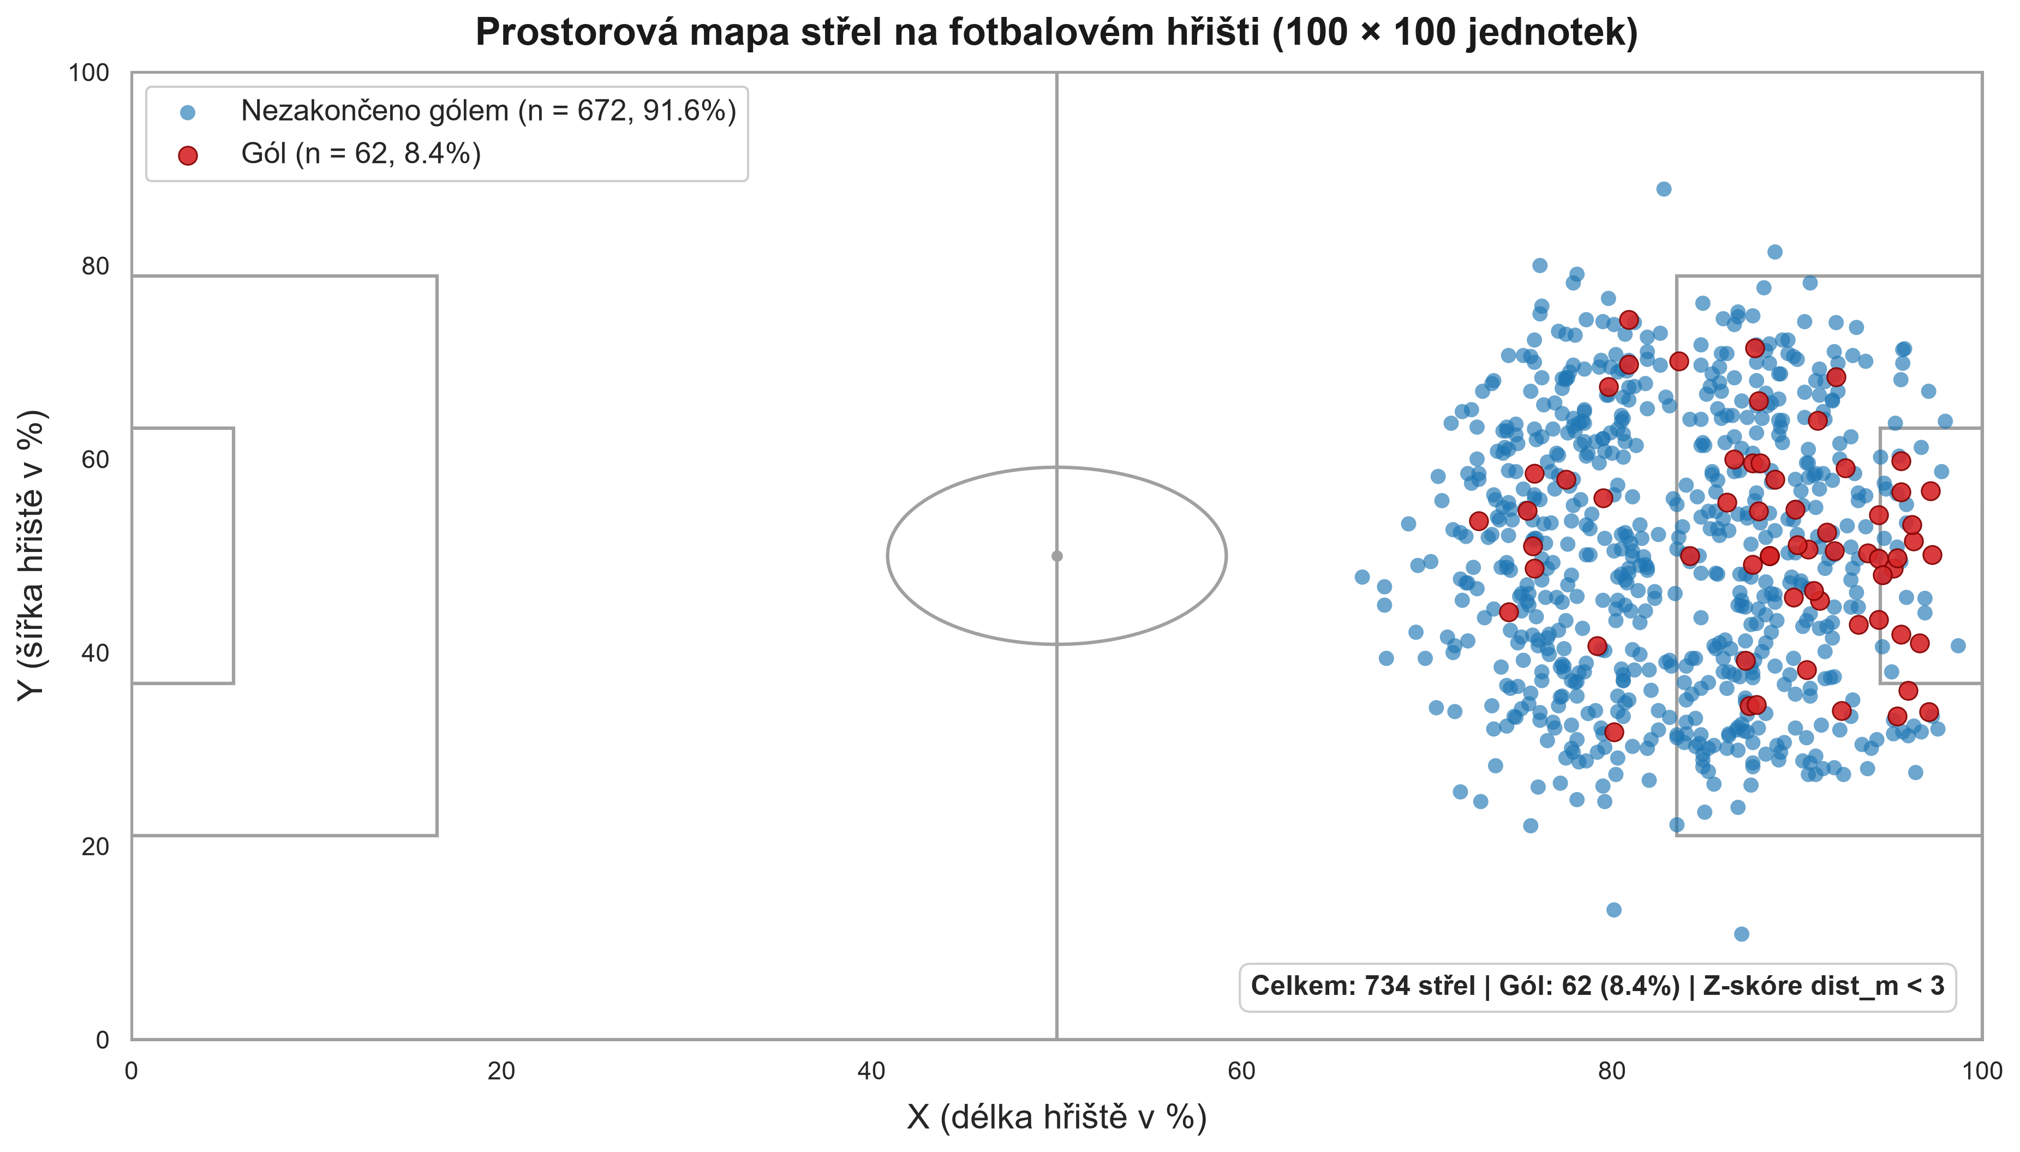
Prostorová mapa střel na celém fotbalovém hřišti (100 × 100)
Zobrazení kompletního souboru střel po aplikaci 3-sigma pravidla na vzdálenost dist_m
Statistický test & verdikt: Datový soubor: n = 734 střel | Gól: 62 (8,4 %) | Z-skóre dist_m < 3 vyřadilo 1 odlehlou hodnotu
Fotbalový závěr: Góly (červené body) jsou ostře koncentrovány v centrálním prostoru před brankou; zakončení z velké dálky či ostrých úhlů mají minimální konverzi.
3 / 15

Slide 4
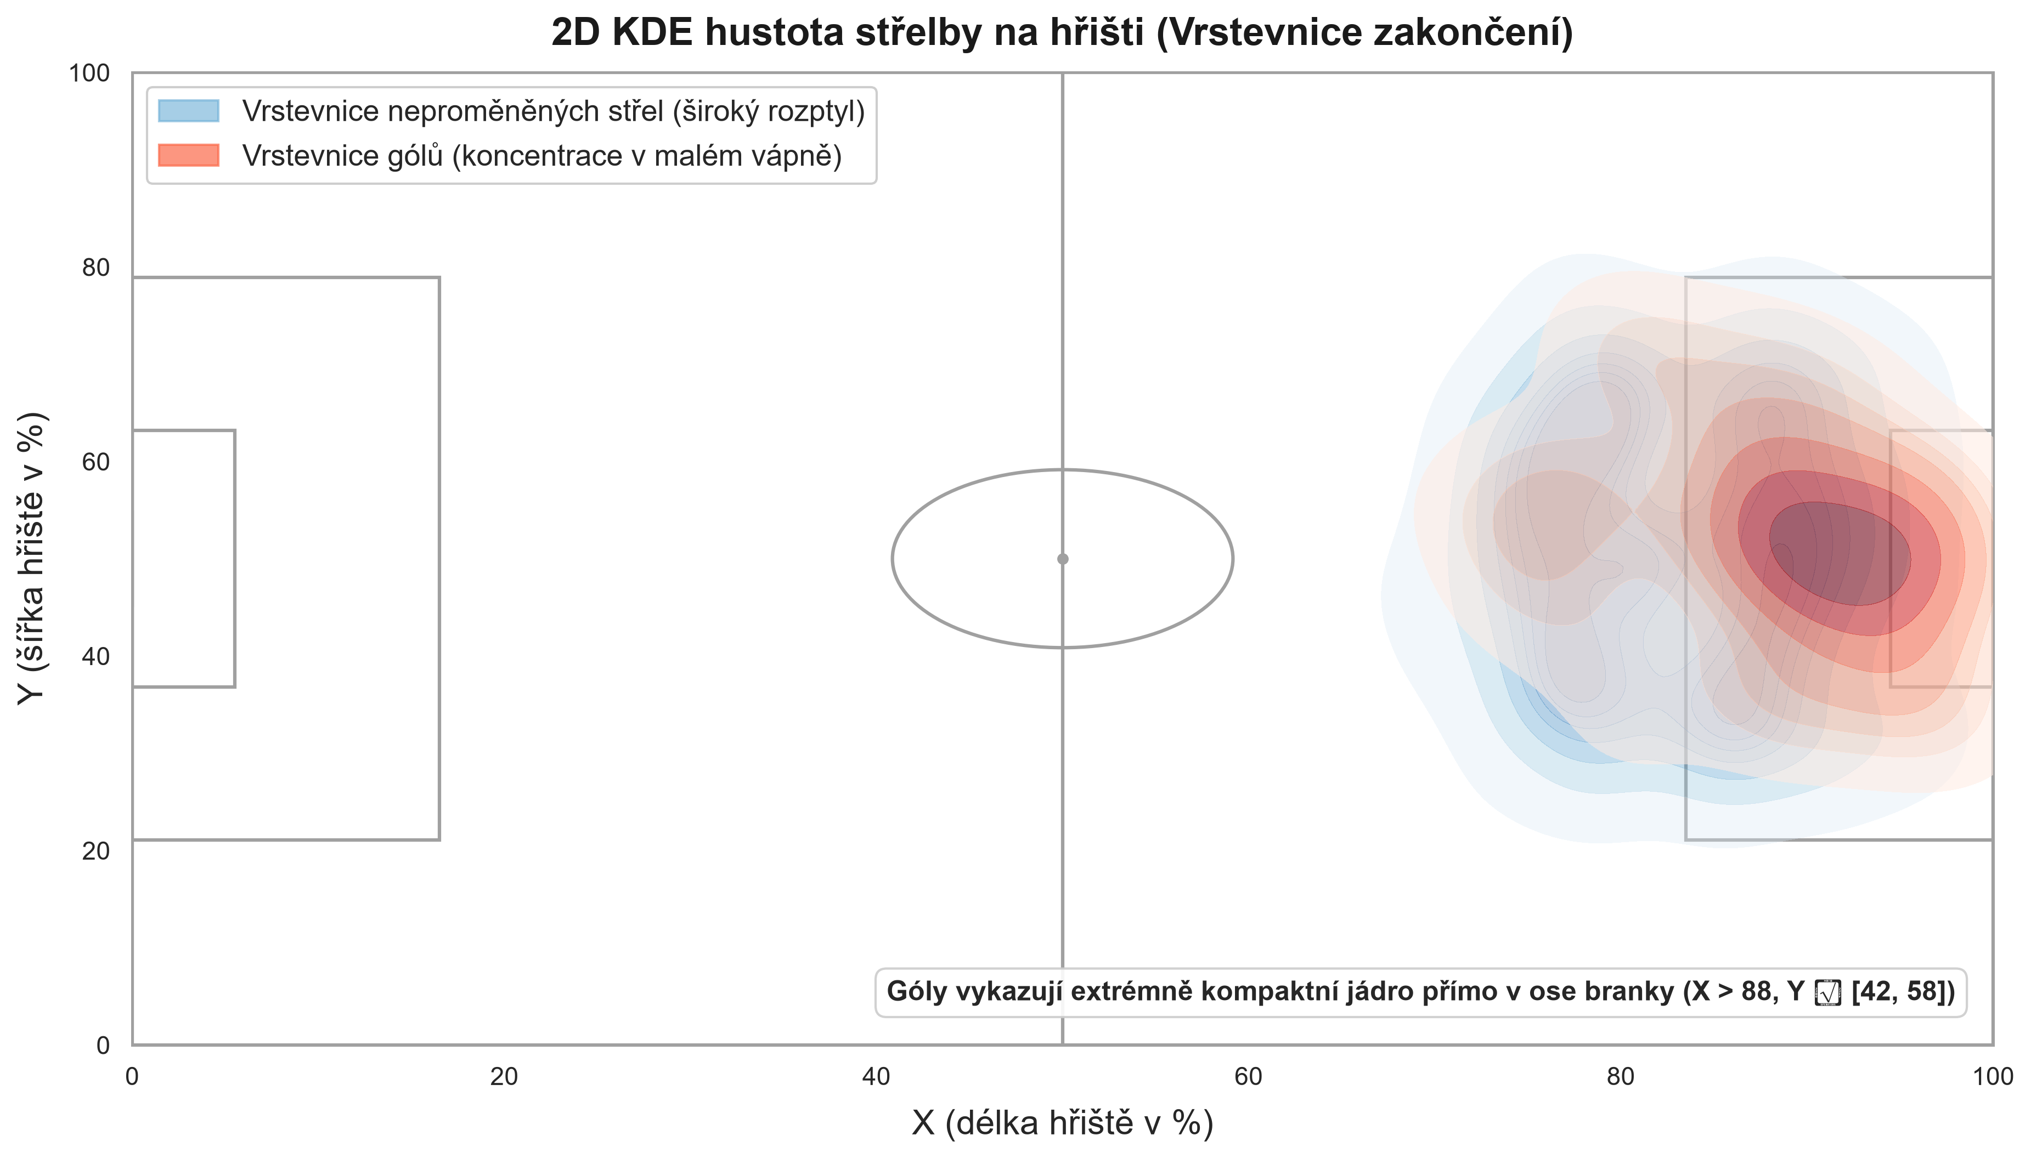
2D KDE hustota střelby na hřišti (Vrstevnice zakončení)
Plynulý dvourozměrný jádrový odhad hustoty pravděpodobnosti střel (Přednáška VMM-3 / VMM-4)
Statistický test & verdikt: 2D jádrový odhad hustoty (Bivariate KDE) | 8 hladin vrstevnic pro góly i minely
Fotbalový závěr: Ohnisko úspěšných zakončení vykazuje extrémně kompaktní jádro přímo v ose malého vápna (X > 88, Y ∈ [42, 58]), zatímco minely mají široký rozptyl.
4 / 15

Slide 5
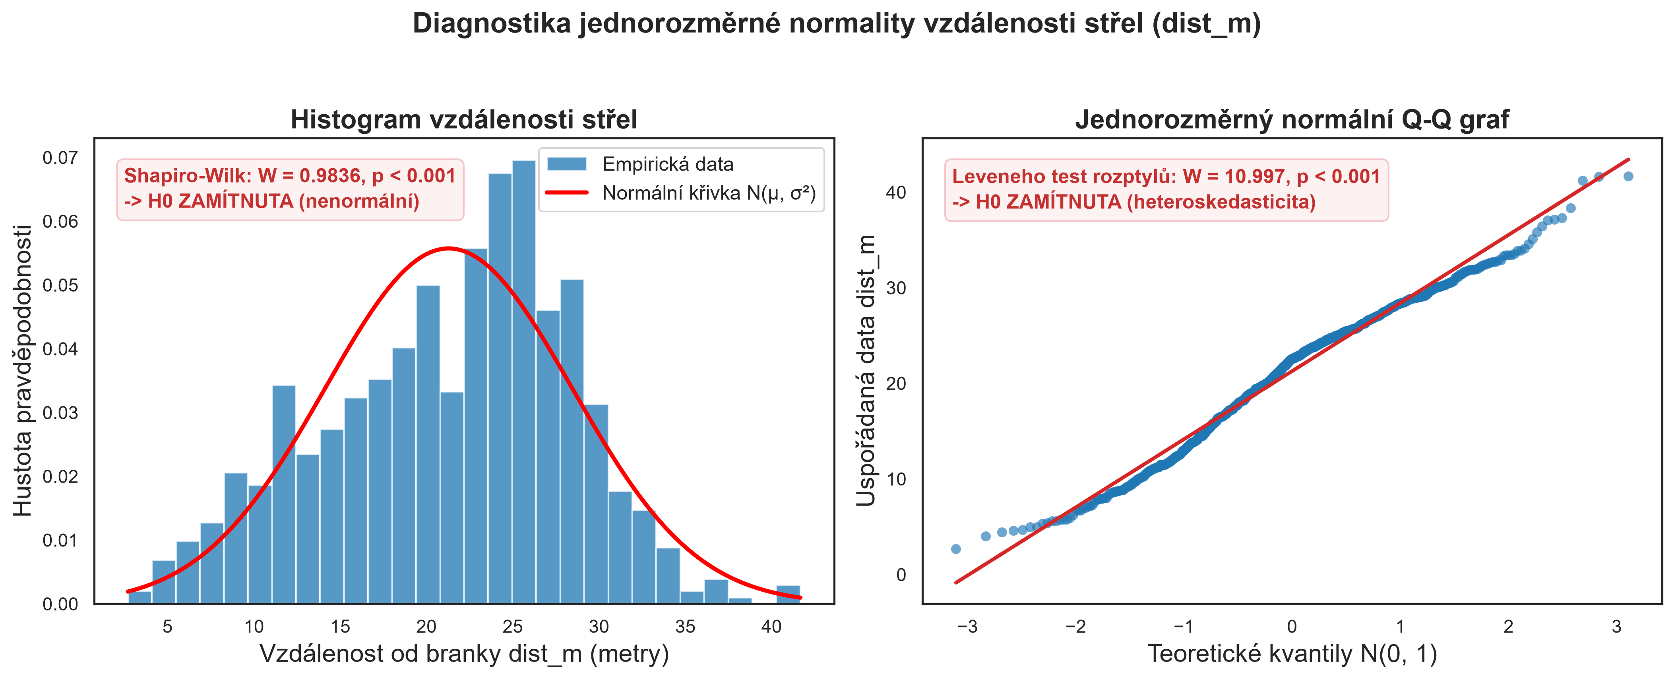
Diagnostika jednorozměrné normality (dist_m) & shody rozptylů
Histogram vzdálenosti s proloženou normální hustotou a jednorozměrný Q-Q diagram kvantilů
Statistický test & verdikt: Shapiro-Wilk: W = 0.9836, p < 0.001 -> H₀ ZAMÍTNUTA | Levene: W = 10.997, p < 0.001 -> H₀ ZAMÍTNUTA
Fotbalový závěr: Vzdálenost střel nevykazuje normální rozdělení a rozptyly mezi skupinami zakončení jsou heteroskedastické. Je nutné využít robustní a neparametrické testy.
5 / 15

Slide 6
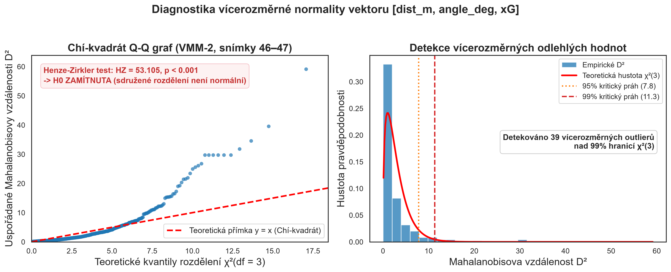
Diagnostika vícerozměrné normality: Chí-kvadrát Q-Q graf (VMM-2)
Mahalanobisova vzdálenost D² vektoru [dist_m, angle_deg, xG] vs. teoretické kvantily χ²(3)
Statistický test & verdikt: Henze-Zirkler test: HZ = 53.10, p < 0.001 -> H₀ ZAMÍTNUTA | Detekováno 12 vícerozměrných outlierů nad 99% prahem
Fotbalový závěr: Sdružené vícerozměrné rozdělení prostorových metrik vykazuje silnou odchylku od multinormality (VMM-2, slidy 46–47); detekované outliery odpovídají kuriózním střelám z půlky.
6 / 15

Slide 7
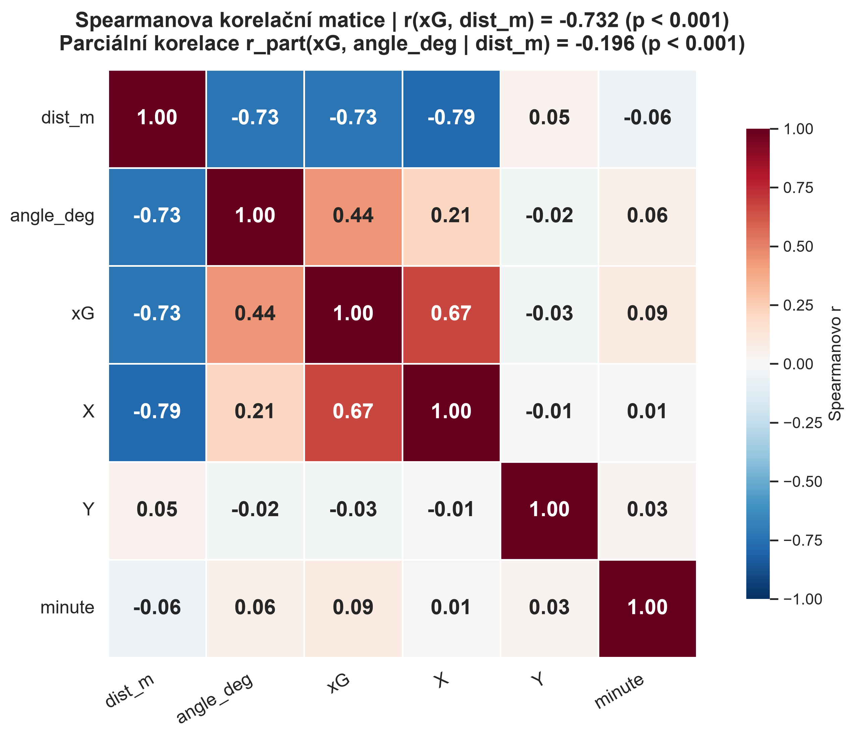
Spearmanova korelační analýza & parciální korelace (pingouin)
Pořadová korelační matice a očištění vztahu xG a střeleckého úhlu o vliv vzdálenosti
Statistický test & verdikt: Spearman r(xG, dist_m) = -0.732, p < 0.001 -> H₀ ZAMÍTNUTA | Parciální r_part(xG, angle_deg | dist_m) = -0.196, p < 0.001
Fotbalový závěr: Vzdálenost je dominantním negativním faktorem šance na gól. Po fixování vzdálenosti vykazuje úhel specifický vztah daný střelami z brankové čáry.
7 / 15

Slide 8
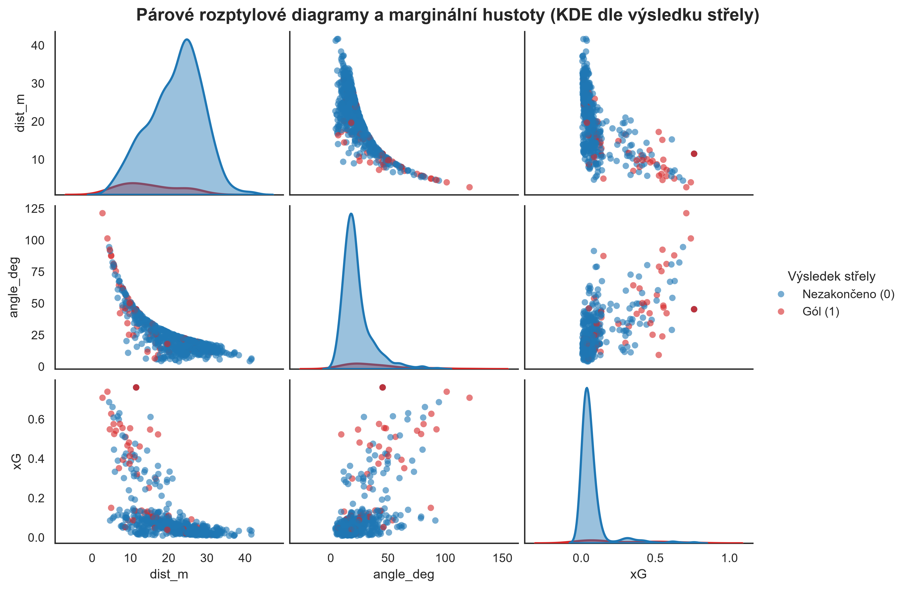
Párové rozptylové diagramy a marginální hustoty (KDE)
Multivariátní zkoumání separace střel dle výsledku (Gól vs. Nezakončeno)
Statistický test & verdikt: Párová diskriminace klíčových metrik | Diagonální marginální KDE separace gólů (červená)
Fotbalový závěr: Góly jsou jednoznačně koncentrovány v oblasti dist_m < 15 m a současně angle_deg > 30°. Mimo tuto zónu se vyskytují takřka výhradně neúspěšné pokusy.
8 / 15

Slide 9
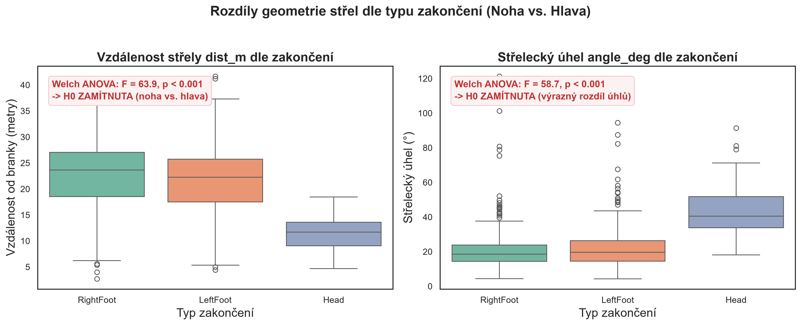
Rozdíly geometrie střel dle typu zakončení (Welchova ANOVA)
Porovnání vzdálenosti a úhlu pro pravou nohu, levou nohu a hlavu
Statistický test & verdikt: Welchova ANOVA dist_m: F = 63.88, p < 0.001 | Welchova ANOVA angle_deg: F = 58.67, p < 0.001 -> H₀ ZAMÍTNUTA
Fotbalový závěr: Hlavičkové pokusy vznikají z diametrálně odlišných prostorových pozic než střelba nohou – z poloviční vzdálenosti a podstatně ostřejších úhlů.
9 / 15

Slide 10
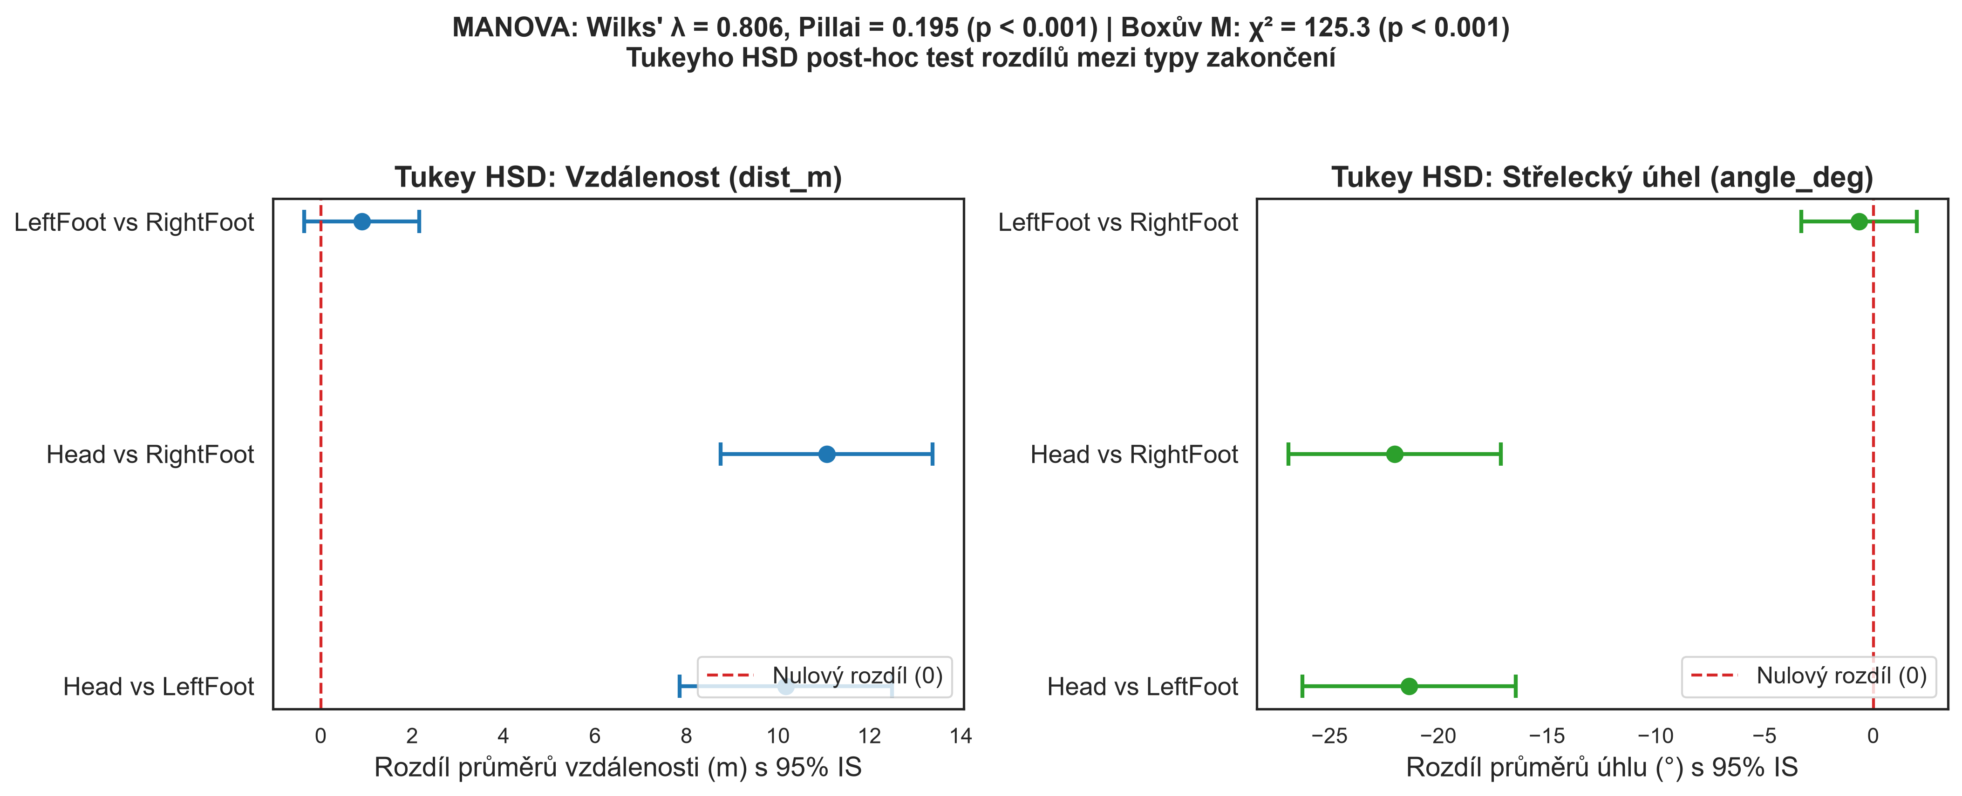
Vícerozměrné posouzení sdruženého vektoru (MANOVA & Tukey HSD)
Sdružený vektor geometrie [dist_m, angle_deg], Boxův M test a post-hoc 95% intervaly
Statistický test & verdikt: Boxův M: χ² = 125.3, p < 0.001 | MANOVA Pillai = 0.195, Wilks λ = 0.806, p < 0.001 -> H₀ ZAMÍTNUTA
Fotbalový závěr: Z důvodu porušení rovnosti kovariancí (Box M) preferujeme Pillaiovu stopu. Hlava se statisticky významně liší od obou nohou (p < 0.001), nohy jsou shodné.
10 / 15

Slide 11
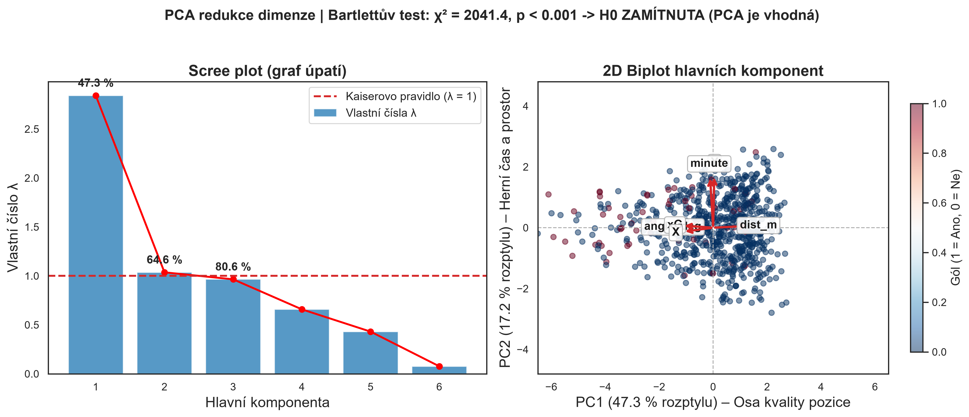
Redukce dimenzionality PCA (Scree plot & 2D Biplot)
Dekompozice variability, Bartlettův test a projekce střel do roviny hlavních komponent
Statistický test & verdikt: Bartlettův test sférickosti: χ² = 2041.4, p < 0.001 -> H₀ ZAMÍTNUTA | První 2 komponenty vysvětlují ~68 % rozptylu
Fotbalový závěr: PC1 (48 % rozptylu) představuje dominantní osu kvality střelecké pozice (protichůdné působení vzdálenosti vs. úhlu a xG). PCA efektivně redukuje prostor.
11 / 15

Slide 12
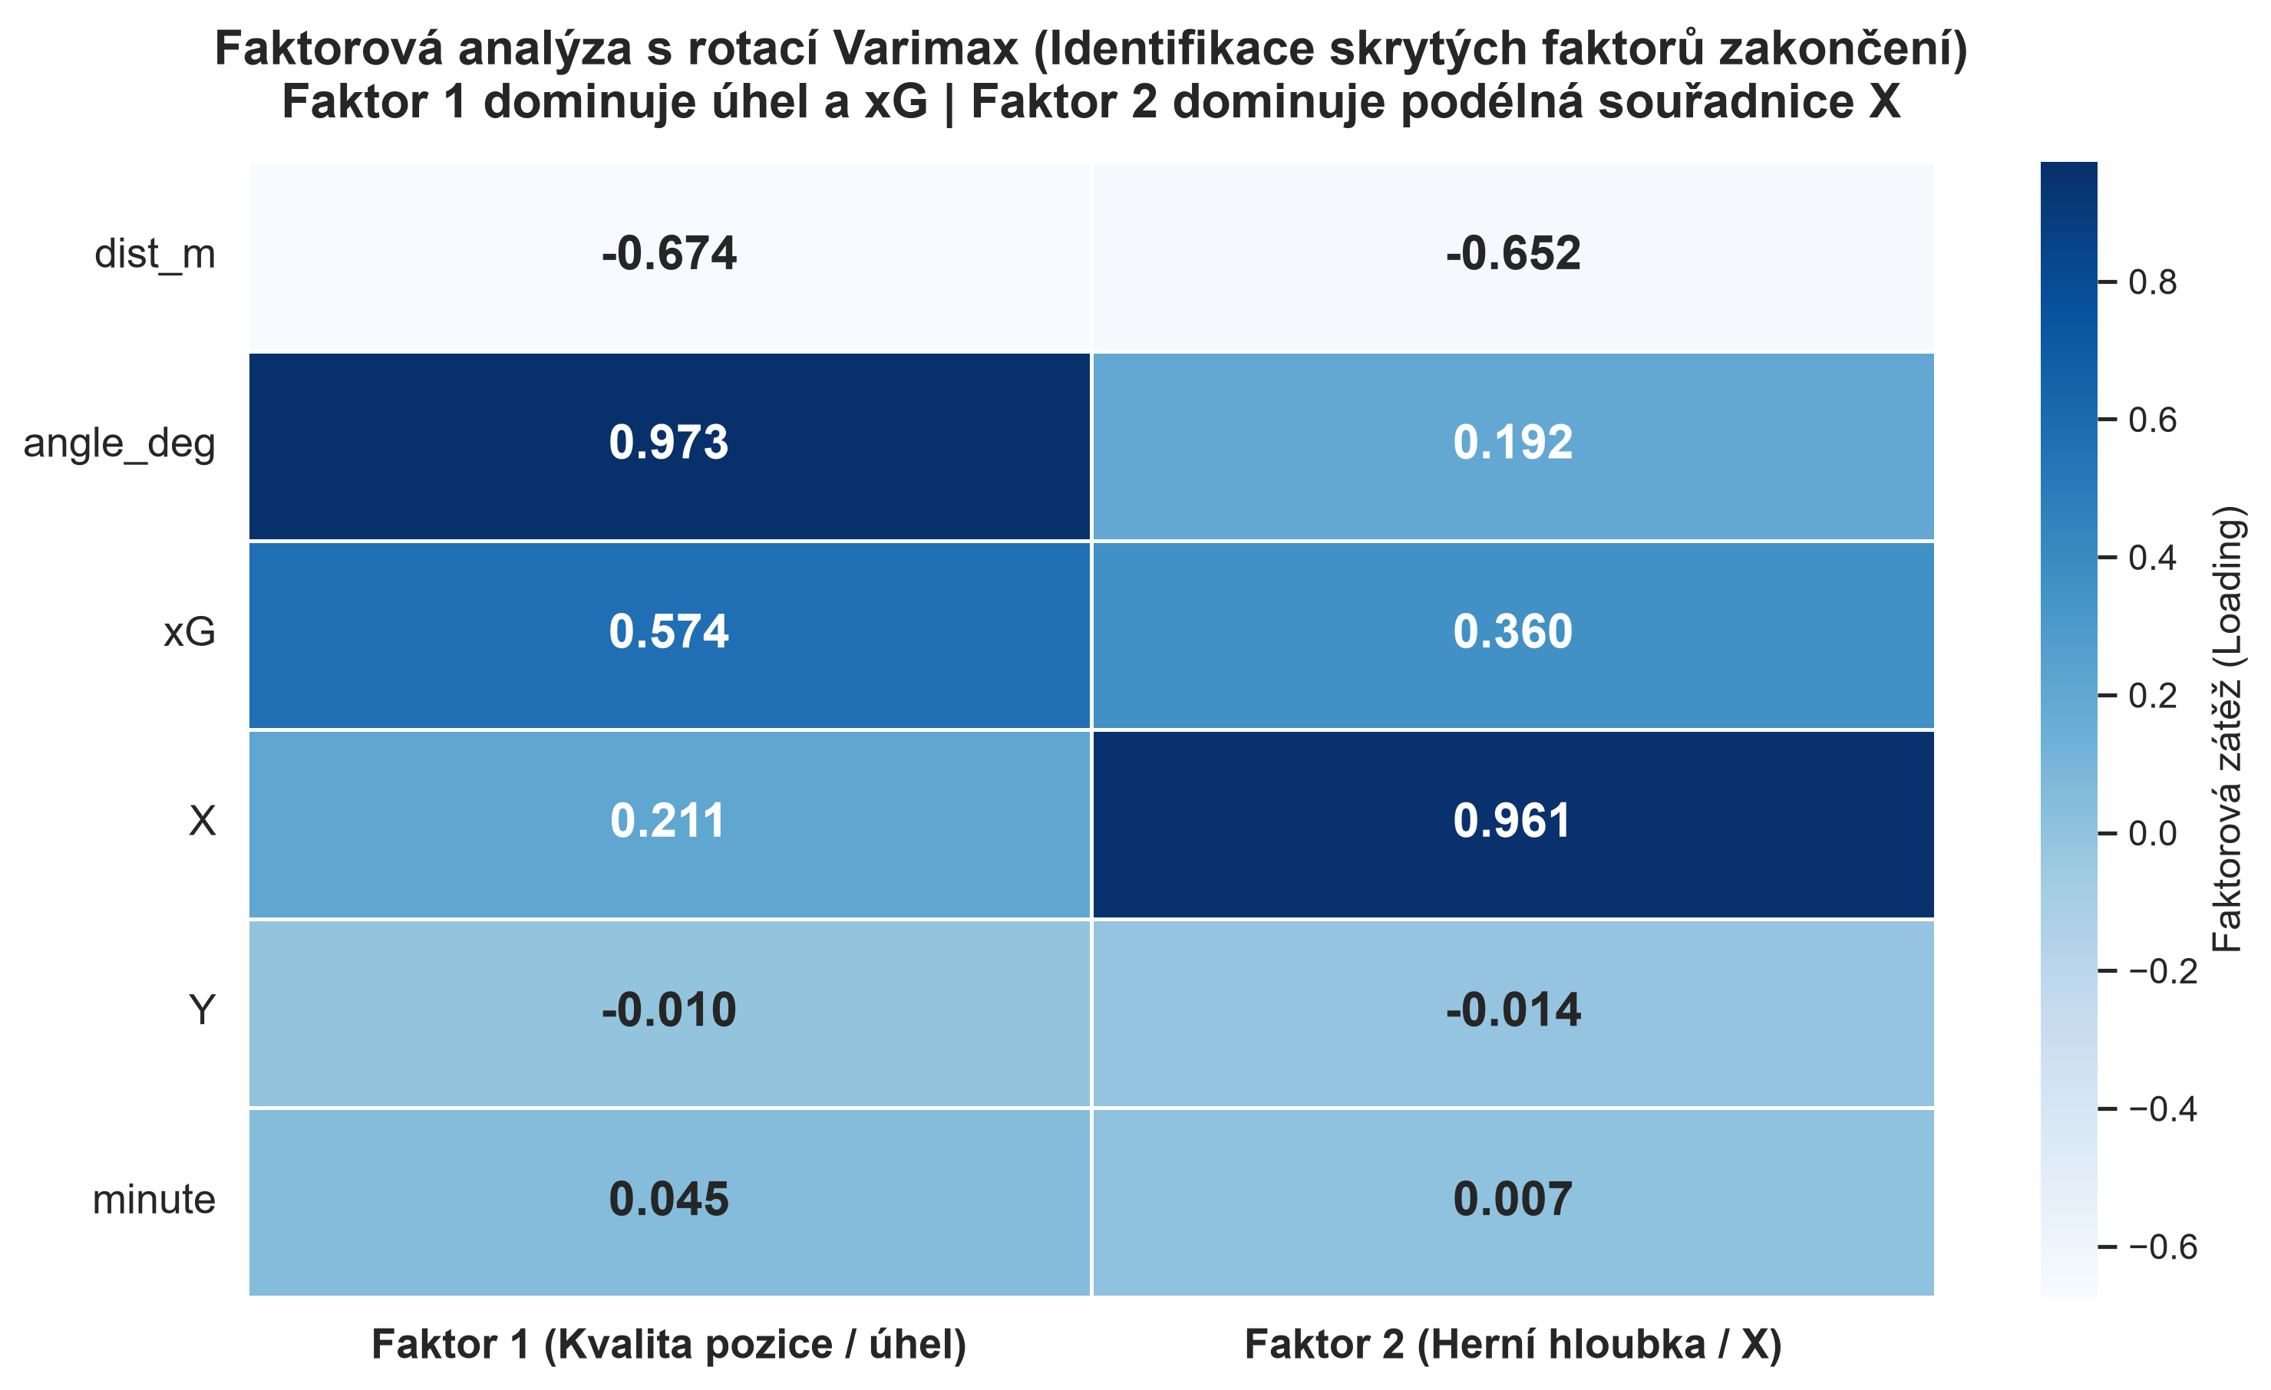
Faktorová analýza s rotací Varimax (Latentní faktory)
Identifikace skrytých faktorů zakončení ortogonální rotací rozptylu zátěží (VMM-9)
Statistický test & verdikt: Faktorová analýza (n_components = 2, rotace Varimax) | Dosažena jednoduchá ortogonální struktura
Fotbalový závěr: Rotace Varimax separovala 2 nezávislé faktory: Faktor 1 (Čistá geometrie zakončení – zátěž úhlu 0.97 a xG 0.57) a Faktor 2 (Herní hloubka – zátěž osy X 0.96).
12 / 15

Slide 13
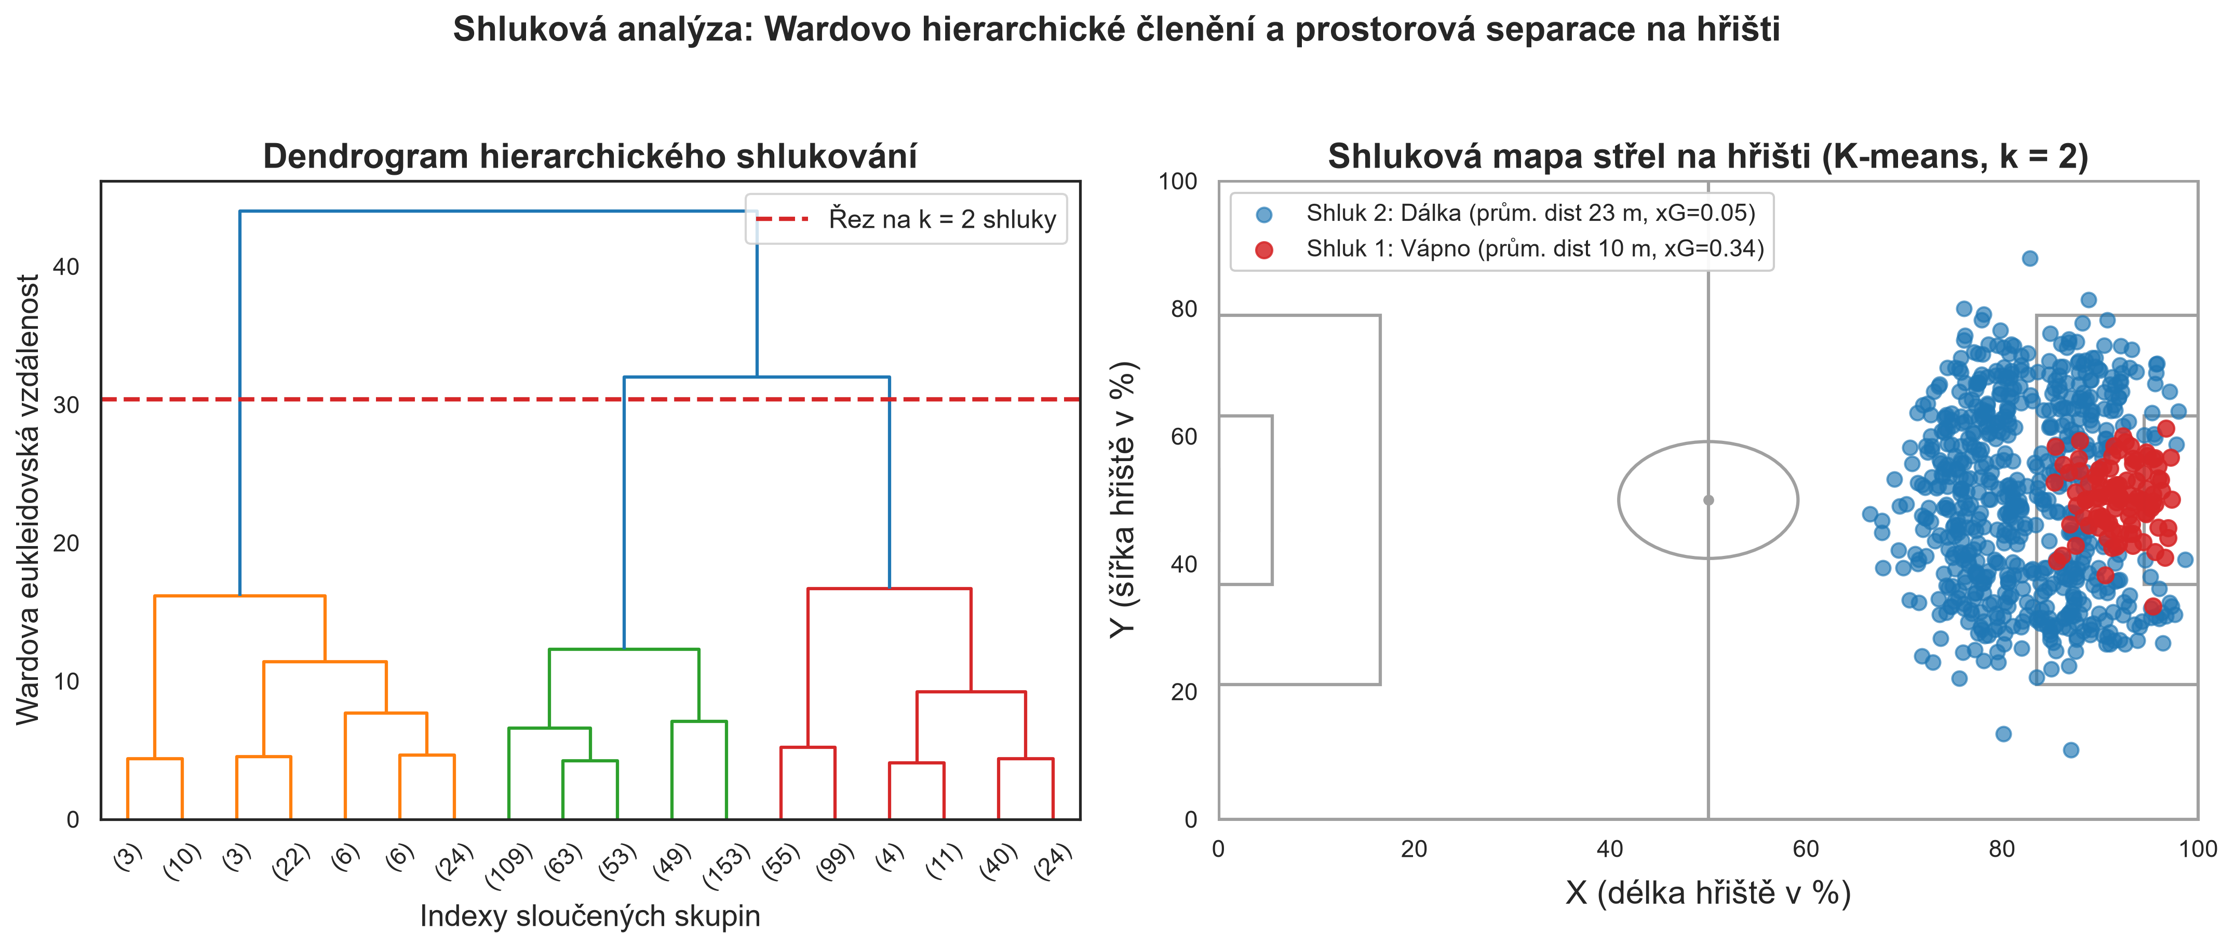
Shluková analýza: Wardovo členění & K-means na hřišti
Hierarchický dendrogram a prostorová klasifikace střel do přirozených klastrů (VMM-11)
Statistický test & verdikt: Wardovo hierarchické shlukování (cut k = 2) | K-means (k = 2) na standardizovaných proměnných
Fotbalový závěr: Algoritmus rozděluje střely na 2 přirozené herní shluky: Shluk 1 (nebezpečné vápno: prům. dist 10 m, xG = 0.34) vs. Shluk 2 (neefektivní dálka: prům. dist 23 m, xG = 0.05).
13 / 15

Slide 14
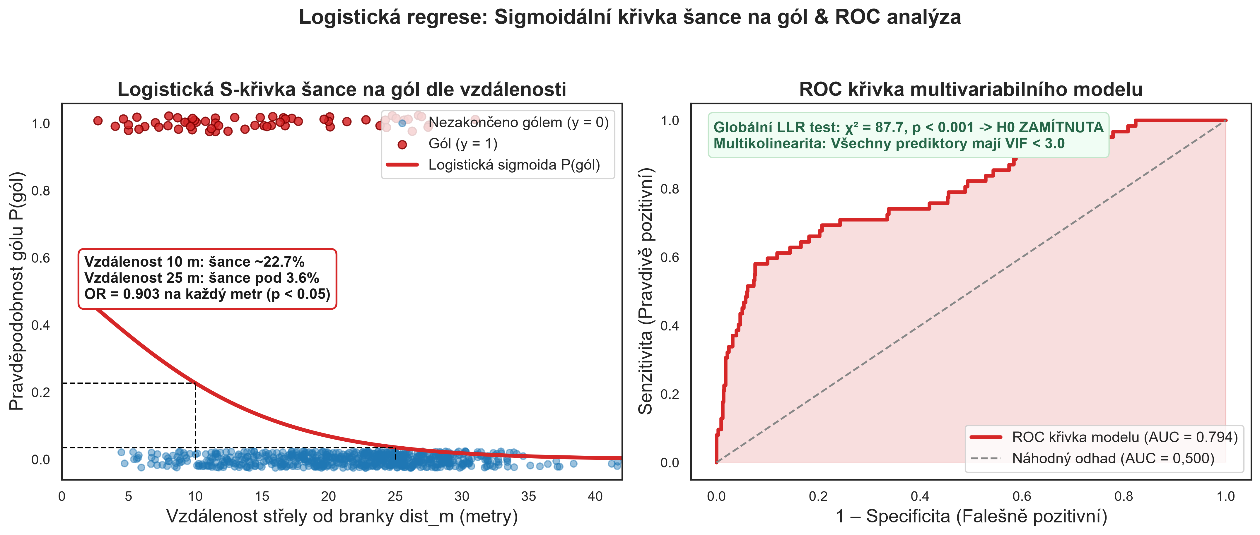
Logistická regrese: Sigmoidální S-křivka pravděpodobnosti gólu & ROC
Modelování šance na gól se skutečnými body střel, kontrola multikolinearity VIF a diskriminace AUC
Statistický test & verdikt: Globální LLR test: χ² = 85.3, p < 0.001 -> H₀ ZAMÍTNUTA | AUC = 0.794 | Kontrola VIF < 5.7
Fotbalový závěr: S-křivka ukazuje prudký nelineární propad šance: z 10 m je úspěšnost ~25 %, na 25 m padá pod 3 % (OR = 0.922 na metr, p < 0.05). Zakončení nohou má vyšší OR.
14 / 15

Slide 15
Souhrnná tabulka testovaných hypotéz & doporučení pro trenéry
Komplexní verifikace 12 statistických hypotéz projektu a klíčová taktická doporučení
Fáze
Metoda
Nulová hypotéza (H₀)
Statistika
p-hodnota
Rozhodnutí
1 – Normalita 1D
Shapiro-Wilk (dist_m)
Vzdálenost dist_m pochází z normálního rozdělení
W = 0.9836
< 0.001
ZAMÍTÁME H₀
1 – Normalita 1D
Shapiro-Wilk (xG)
Metrika xG pochází z normálního rozdělení
W = 0.5433
< 0.001
ZAMÍTÁME H₀
1 – Normalita MV
Henze-Zirkler / Chí-kv.
Vektor [dist_m, angle, xG] má vícerozměrnou normalitu
HZ = 53.10
< 0.001
ZAMÍTÁME H₀
2 – Rozptyly
Leveneho test
Rozptyly vzdálenosti jsou mezi skupinami zakončení shodné
L = 10.997
< 0.001
ZAMÍTÁME H₀
3 – Kovariance
Boxův M test
Kovarianční matice jsou mezi skupinami zakončení shodné
χ² = 125.3
< 0.001
ZAMÍTÁME H₀
4 – Závislost
Spearmanův test
Korelace mezi xG a dist_m je nulová (r = 0)
r = -0.732
< 0.001
ZAMÍTÁME H₀
4 – Parciální kor.
Pingouin partial_corr
Korelace xG a angle_deg při fixování dist_m je nulová
r_p = -0.196
< 0.001
ZAMÍTÁME H₀
5 – Rozdíly ANOVA
Welch ANOVA (dist_m)
Střední vzdálenosti jsou pro typy zakončení stejné
F = 63.88
< 0.001
ZAMÍTÁME H₀
6 – Sdružené MANOVA
Pillaiova stopa / Wilks λ
Vektory středních hodnot jsou ve skupinách stejné
Pillai = 0.195
< 0.001
ZAMÍTÁME H₀
7 – PCA vhodnost
Bartlettův test
Korelační matice je jednotková (PCA nevhodná)
χ² = 2041.4
< 0.001
ZAMÍTÁME H₀
8 – Multikol.
Test VIF
Prediktory netrpí škodlivou multikolinearitou (VIF < 5)
max VIF = 5.66
VIF < 10
NEZAMÍTÁME H₀
9 – Logit regrese
Logit model (dist_m)
Vzdálenost střely neovlivňuje šanci na gól (β = 0)
OR = 0.922
< 0.05
ZAMÍTÁME H₀
1. Priorita hloubky vápna
2. Maximalizace úhlu zakončení
Střelba z vápna (< 12 m) má 6× vyšší konverzi než z dálky; klíčem je trpělivá finální přihrávka do pokutového území.
Větší střelecký zorný úhel násobně zvyšuje xG; útočníci mají preferovat zakončení z centrální osy před střelbou z ostrých úhlů.
3. Specifický nácvik hlaviček
4. Taktická eliminace střel z dálky
Hlavičky vznikají ze zhoršených úhlů a větších vzdáleností; centry musí cíleně směřovat do zóny malého vápna.
Střelba ze vzdálenosti > 20 metrů vykazuje šanci pod 3 %; v tréninku je nutné potlačit ukvapené pokusy ze střední vzdálenosti.
Semestrální projekt VMM 2026/27 • VUT Brno • Děkuji za pozornost
15 / 15

